Slide 1
Redes Neurais Multicamadas

Slide 2
Redes Neurais
São inspiradas no funcionamento do cérebro. Possuem uma estrutura básica que se chama "neurônio" .
Simula a capacidade de aprendizado do cérebro humano.
Possui a capacidade de adaptar seus pesos sinápticos a partir de modificações no ambiente (treinamento).

Slide 3
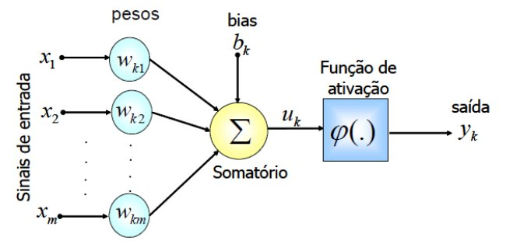
Neurônio

Slide 4
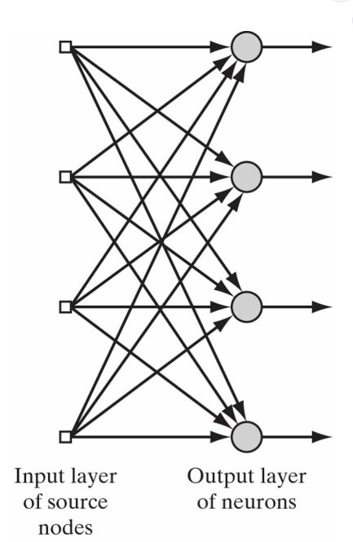
Camada Única

Slide 5
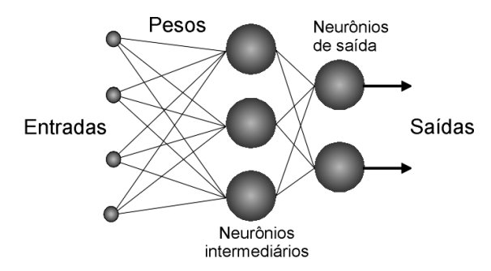
Rede Neural de Múltiplas camadas

Slide 6
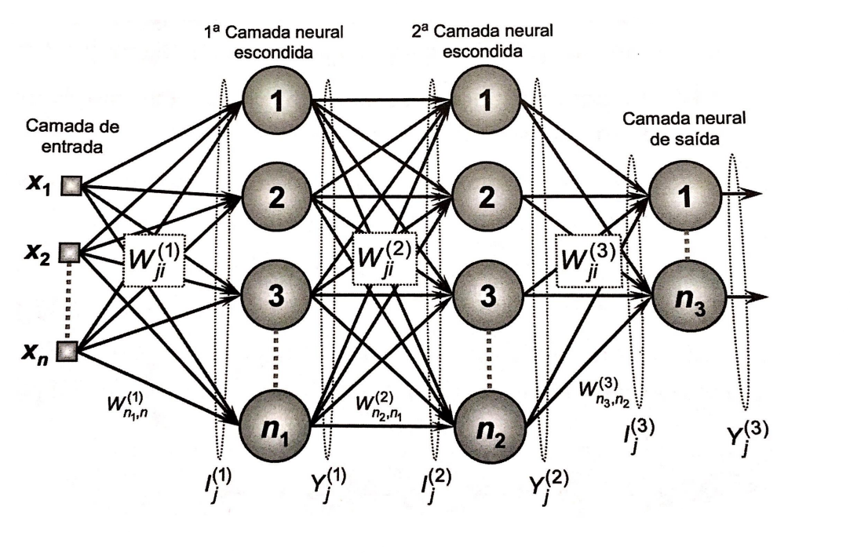
Perceptron Multicamadas (MLP)

Slide 7
Perceptron Multicamadas (MLP)
A propagação dos sinais de entrada ocorre sempre em um único sentido: entrada para saída (feedforward).

Slide 8
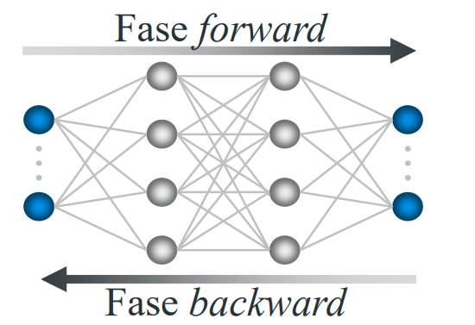
Processo de Treinamento
A regra de aprendizagem baseada na correção do erro pelo método do gradiente (Erro Quadrático médio).
O treinamento é feito em duas fases forward (cálculo do erro) e backward (ajuste dos pesos sinápticos).

Slide 9
Algoritmo Backpropagation
Um padrão é apresentado à camada de entrada da rede. A atividade resultante flui através da rede, camada por camada, até que a resposta seja produzida pela camada de saída.
A saída obtida é comparada à saída desejada para esse padrão particular. Se esta não estiver correta, o erro é calculado. O erro é propagado a partir da camada de saída até a camada de entrada, e os pesos das conexões das unidades das camadas internas vão sendo modificados conforme o erro é retropropagado.

Slide 10
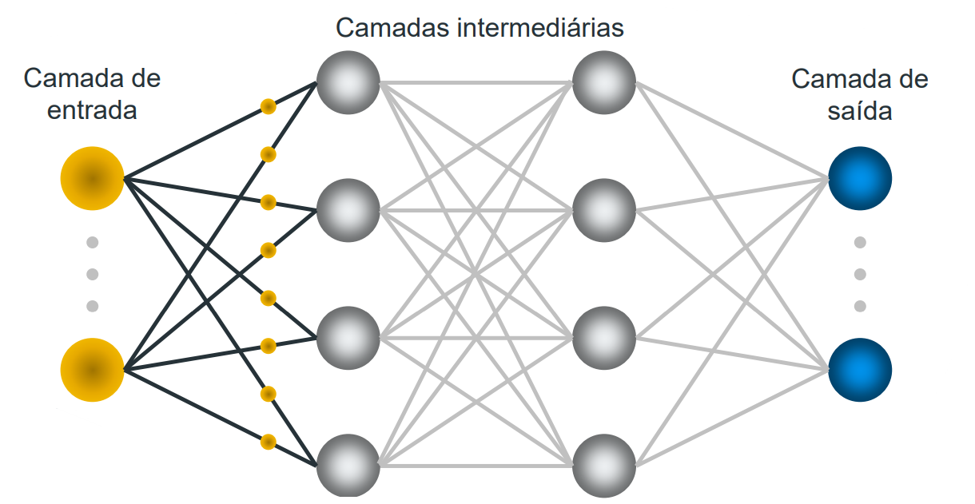
Fase Forward

Slide 11
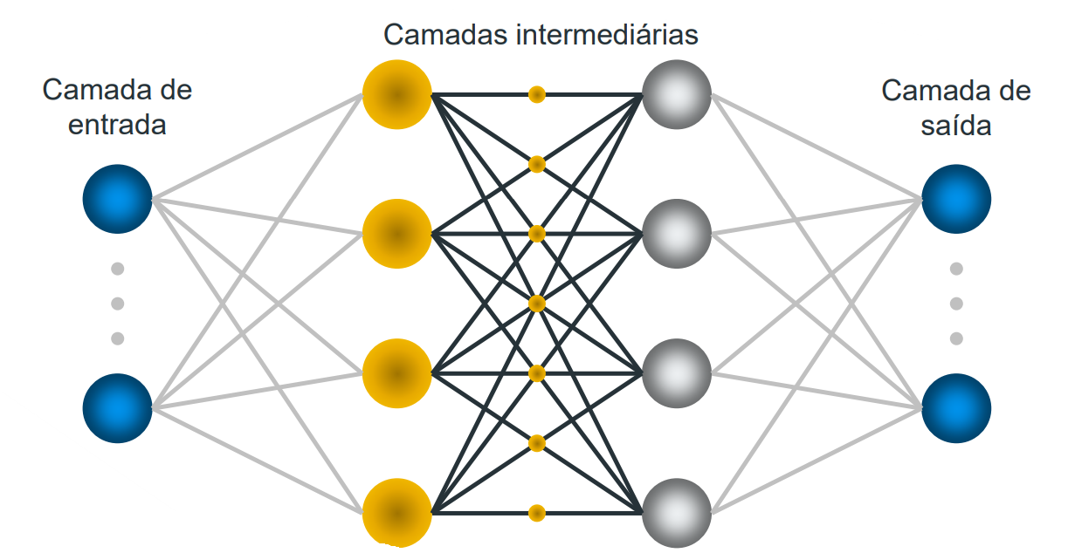
Fase Forward

Slide 12
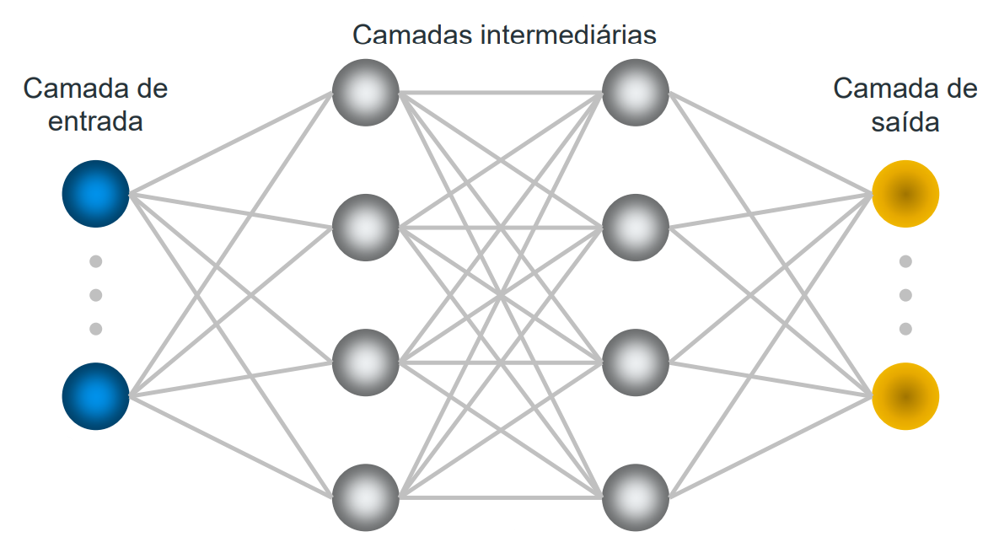
Fase Forward

Slide 13
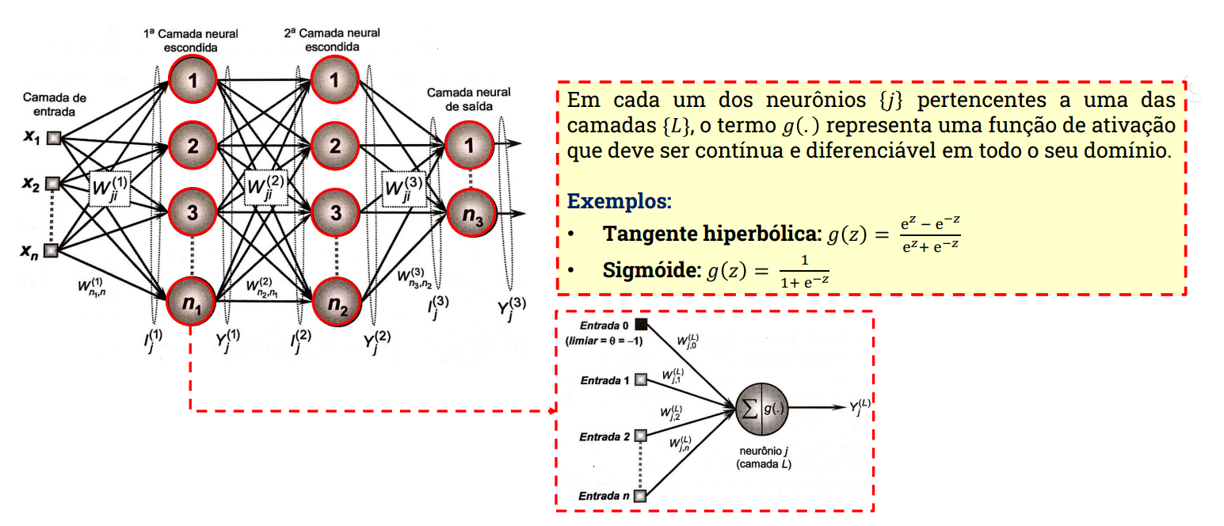
Função de ativação dos Neurônios

Slide 14
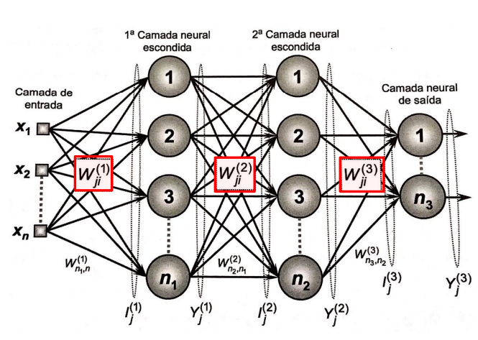
Pesos Sinápticos

Slide 15
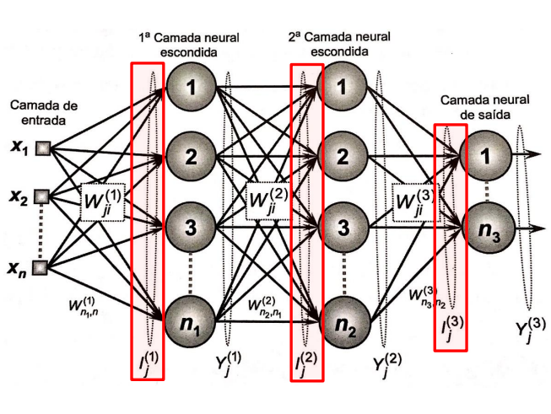
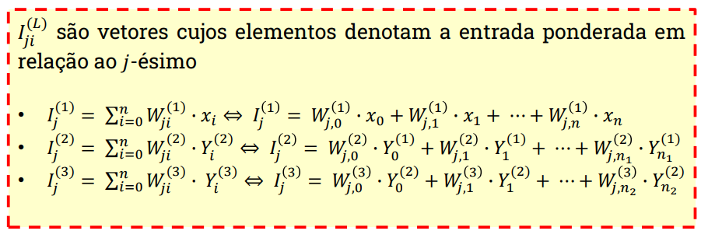
Pesos Sinápticos

Slide 16
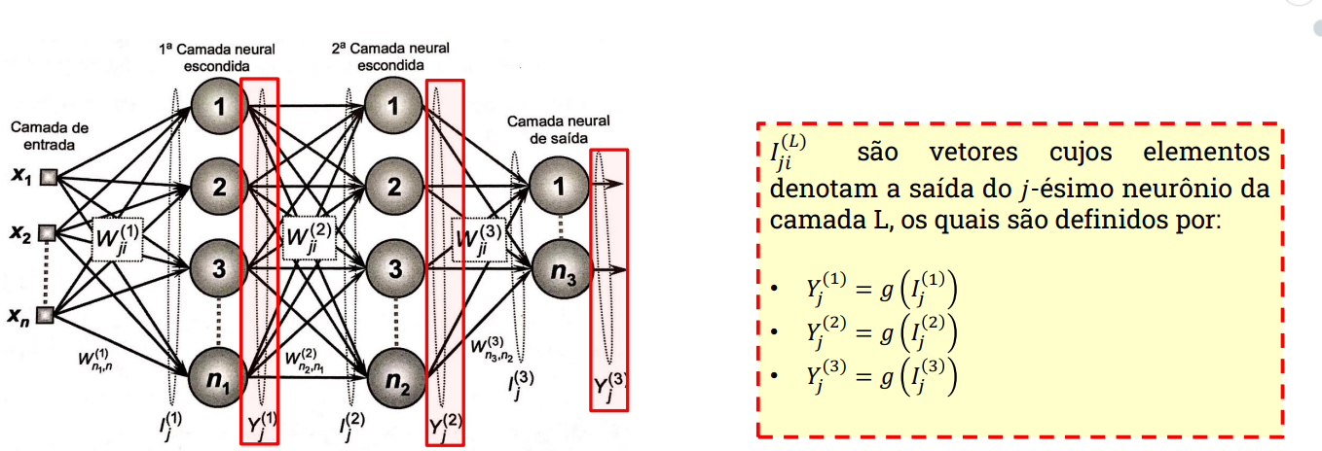
Saídas de cada Camada

Slide 17
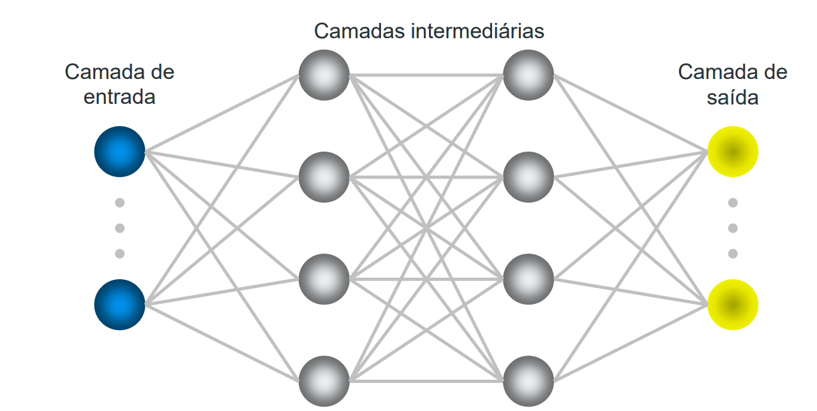
Fase Backward

Slide 18
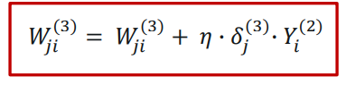
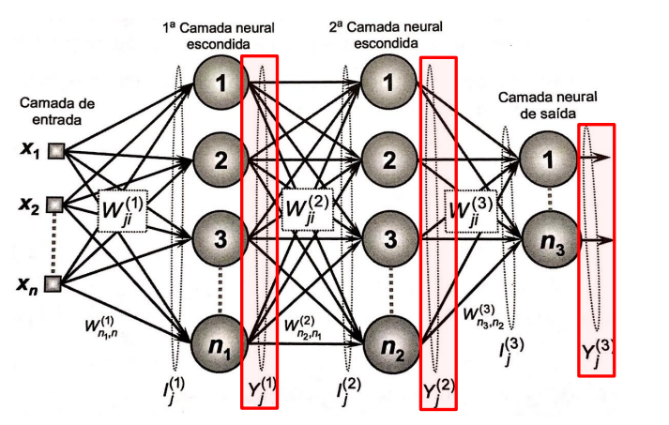
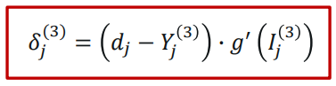
Fase Backward
Regra de ajuste similar ao que foi visto no Adaline

Slide 19
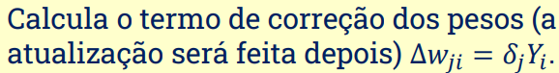
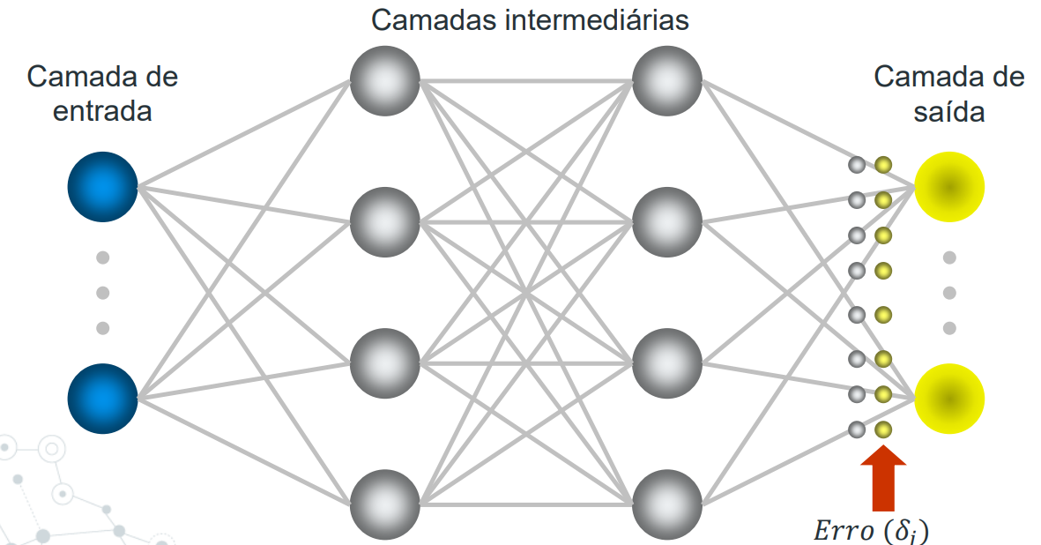
Fase Backward

Slide 20
Cálculo do erro: Camadas Intermediárias
Em primeira instância, tem-se ajustado os pesos sinápticos dos neurônios da camada de saída mediante valores verdadeiros dos desvios observados entre suas respostas produzidas e os respectivos valores desejados.
Em segunda instância, retropropaga-se este erro para os neurônios das camadas anteriores, ponderando-se os mesmos pelos valores de pesos sinápticos que já foram previamente ajustados em todas as camadas posteriores.

Slide 21
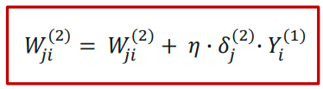
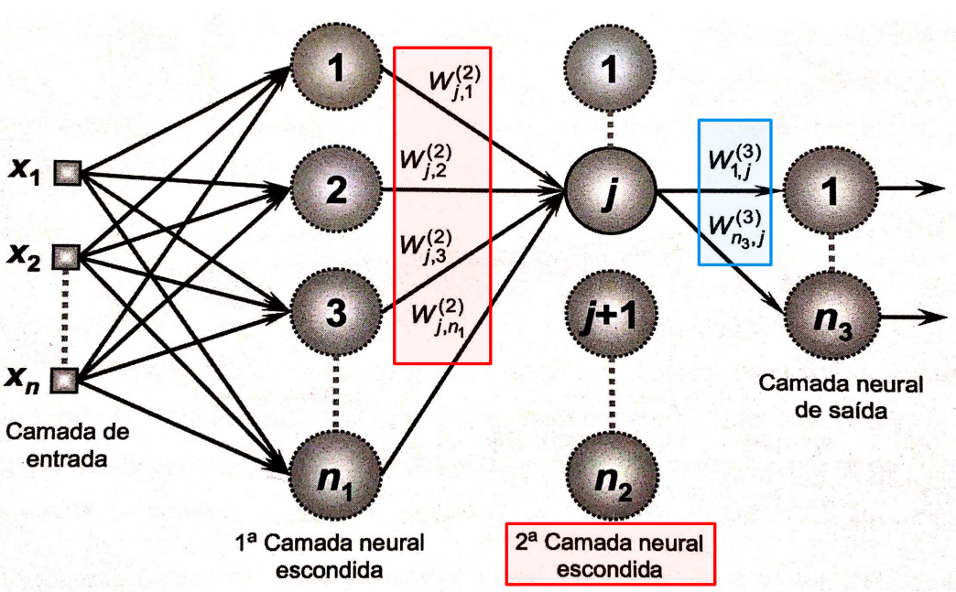
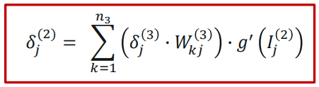
Ajuste de Peso: Segunda Camada

Slide 22
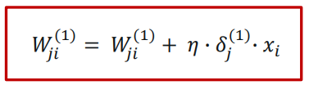
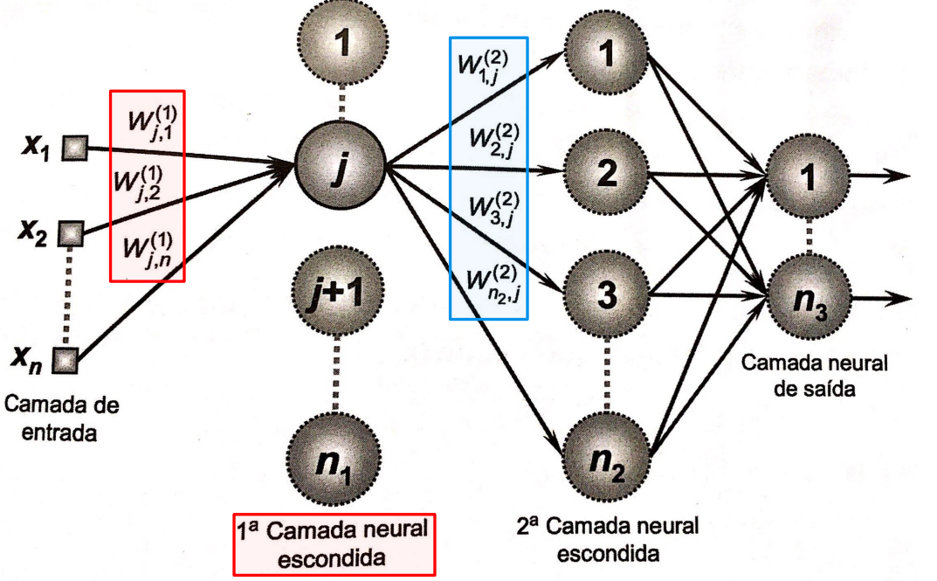
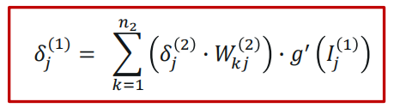
Ajuste de peso: Primeira camada

Slide 23
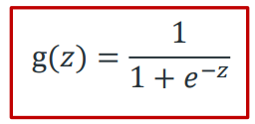
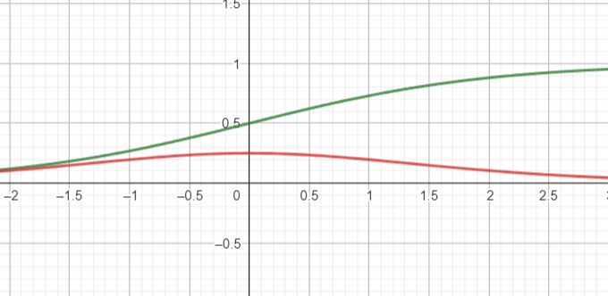
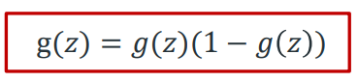
Função de Ativação
Função Sigmoide:
Derivada da Função:

Slide 24
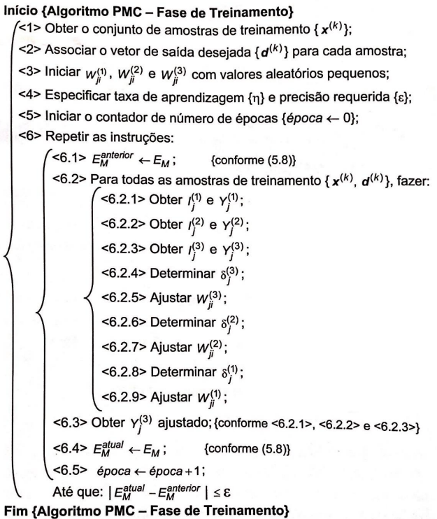
Treinamento MLP

Slide 25
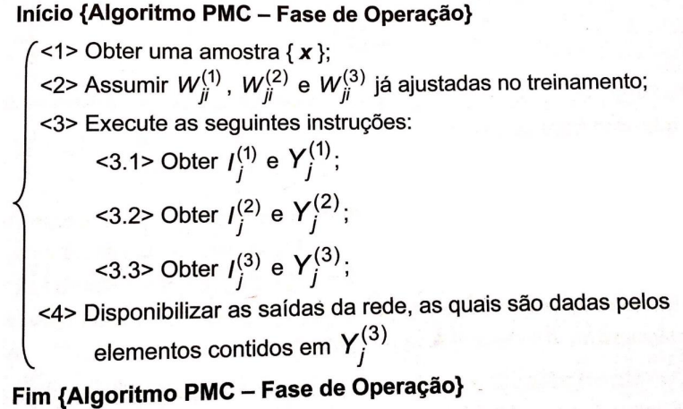
Teste MLP

Slide 26
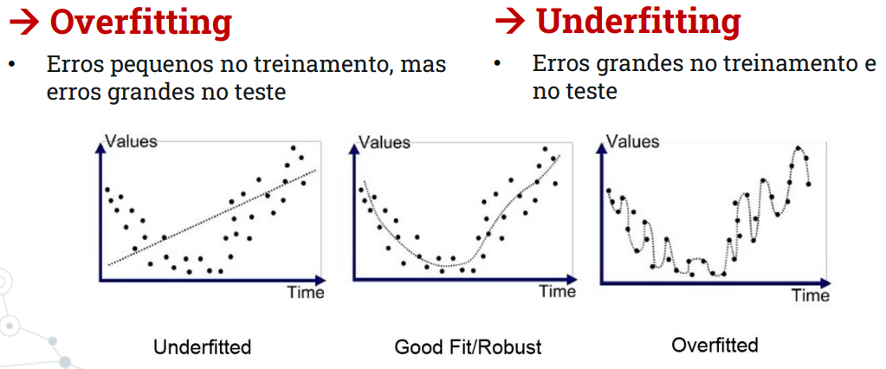
Número de Neurônios

